Slide 1
MA 0008 – teorie psti cvičení 01: znak a průměr
Cvičení může probíhat před první přednáškou

Slide 2
Pst a stat je tak rozsáhlý obor, jako např. algebra nebo analýza
Proto v jedné knize nikdy nenajdete všechno. Přehled literatury:
Týden 1-2: Hindls: Statistika v ekonomii (2018)
Budíková, Králová, Maroš: Průvodce základními stat.met.(2009)
Týden 3-9: Fajmon, Hlavičková: Matematika 3 (2003)
Týden 10-12: Fajmon, Koláček: Pst, stat a operační výzkum (2005)
Doplněk: Filip Danielka: Pst a stat v jazyku R (BP 2019)
Crawley: The R Book (2013, 2nd edition)

Slide 3
Podmínky absolvování předmětu:
3. ročník …PST1: zápočet … prověrka-a v 5.týdnu
kolokvium … otázky probrané v týd. 1-6
2. ročník, MA0008: prověrka-a … 5.týden semestru
    prověrka-b … 10.týden semestru
    c-ústní část zkoušky … zkouškové obd.

Slide 4
Rozdělení oborů tohoto předmětu
(podle Budíková, Maroš, Králová 2009)
A) popisná statistika (týdny 1-2) … descriptive statistics
Zpřehledňuje informace ukryté v souborech naměřených dat pomocí tabulek, grafů, funkcí, číselných hodnot.
B) teorie psti (týdny 3-8) … probability theory
Zabývá se popisem náhodnosti v experimentech, kdy za stejných vstupních podmínek nastávají různé výsledky.
C) úsudková statistika (týdny 9-12) … statistical inference
Buduje metody pro analýzu dat, kdy informace (data) získané z náhodného výběru jedinců zobecňuje na celou populaci; její součástí je teorie odhadu, testování statistických hypotéz, statistická predikce = předpověď.

Slide 5
A) Popisná statistika
Statistická jednotka … elementární jednotka podrobená statistickému zpracování (např. zaměstnanec, student, firma, věc (např. doklad), událost (např. nehoda)
Jedna zpracovávaná jednotka má zpravidla několik statistických znaků
Statistický znak = statistická proměnná … konkrétní vlastnost statistické jednotky (např. věk zaměstnance, mzda zaměstnance, nejvyšší dosažené vzdělání, atd.)

Slide 6
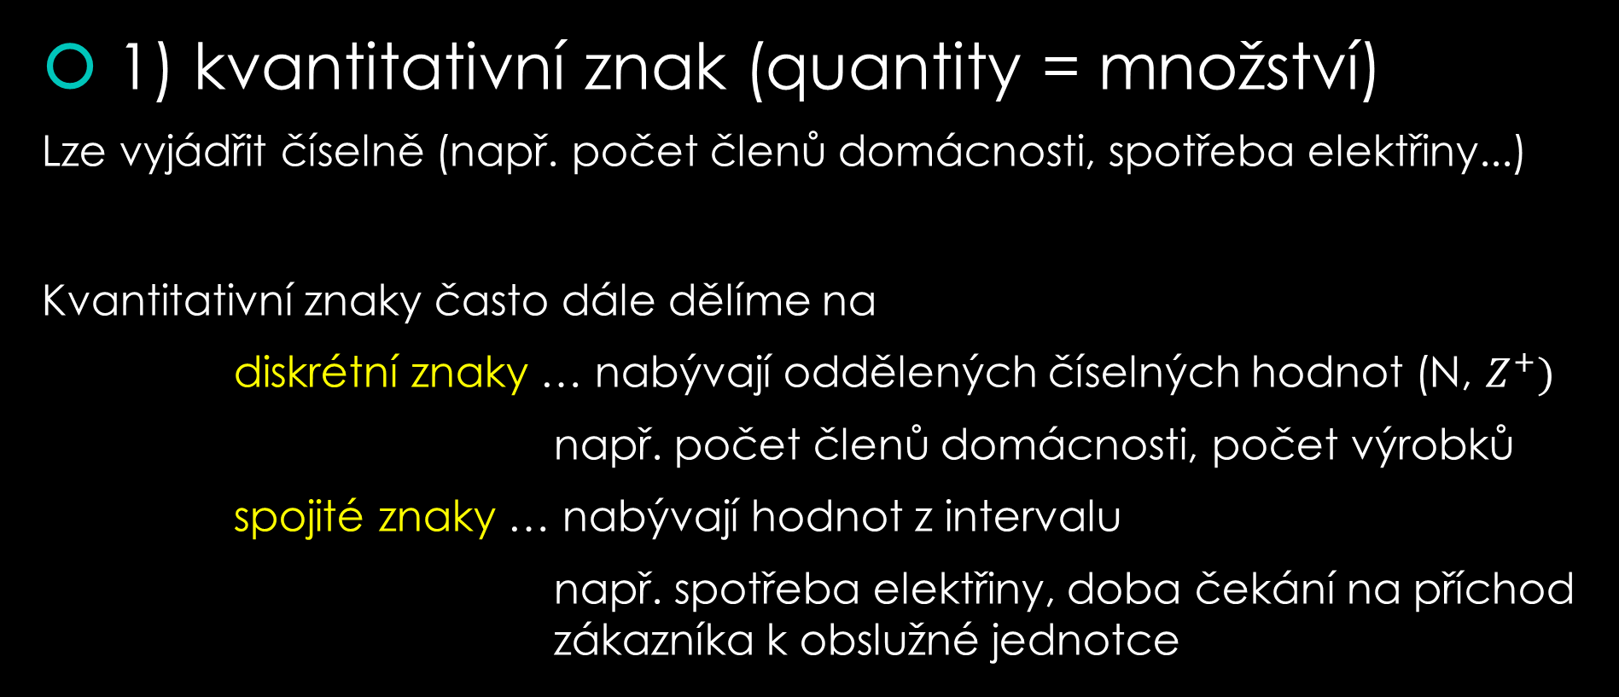
Statistické znaky = proměnné můžeme rozdělit na několik typů:
1) kvantitativní znak (quantity = množství)
Lze vyjádřit číselně (např. počet členů domácnosti, spotřeba elektřiny...)
Kvantitativní znaky často dále dělíme na
diskrétní znaky … nabývají oddělených číselných hodnot (N, $Z^{+})$
např. počet členů domácnosti, počet výrobků
spojité znaky … nabývají hodnot z intervalu
např. spotřeba elektřiny, doba čekání na příchod zákazníka k obslužné jednotce

Slide 7
Statistické znaky = proměnné můžeme rozdělit na několik typů:
2) kvalitativní = nominální = kategoriální znak
Vyjadřuje se slovně (nomen = jméno, název) nebo subjektivním číslem
Kvalitativní znaky někdy dělíme na
alternativní … nabývají dvou hodnot (např. ano-ne, muž-žena)
množné … nabývají >2 hodnot (vzdělání: ZŠ, SŠ, VŠ, Ph.D.)
ordinální … vyjádřené subjektivní stupnicí (např. míra spokojenosti s výrobkem vyjádřená číslem ze stupnice 1=hodně až 5=vůbec ne), známka ve škole)

Slide 8
Odlišnost mezi kvantit. a kvalit. znaky:
I kvalitativní znaky lze vyjádřit číslem a zpracovat počítačem:
alternativní … např. ano =1, ne=0
množné … např. ZŠ=1, SŠ=2, VŠ=3, Ph.D.=4)
ordinální … už je vyjádřeno číslem na stupnici 1 až 5
Ovšem tyto číselné hodnoty jsou subjektivní, např. 2 minus 1 je číselně stejný rozdíl jako 3 minus 2, přesto nelze říci, že existuje stejný odstup mezi „rozhodně ano“ a „spíše ano“ jako mezi „nevím“ a „spíše ano“ (nebo ve škole nelze říci, že rozdíl mezi známkou 1 a 2 je hodnotově stejný jako rozdíl mezi známkou 4 a 5)

Slide 9
Jak získáme data? Měřením nebo dotazníkem
Základní soubor … soubor všech jednotek, na kterých má smysl sledovat určité znaky = proměnné. Zpravidla je velmi obsáhlý, někdy nekonečný, tj. změřit všechny jednotky je často nákladné nebo neproveditelné
A proto provádíme tzv.
Výběrové šetření … pro získání informací ze základního souboru vybereme jenom několik jednotek, měřením či dotazníkem získáme tzv. výběrový soubor

Slide 10
Jak získáme data? Měřením nebo dotazníkem
Tento výběrový soubor by měl být získán z reprezentativního vzorku populace = z takové množiny vybraných jedinců, který je věrnou zmenšeninou populace, má tedy stejné vlastnosti, výběr nestraní žádnému jednotlivci nebo skupině, tvoří ho jednotky pro základní soubor typické
(získat takový nestranný vzorek může být dost náročné)

Slide 11
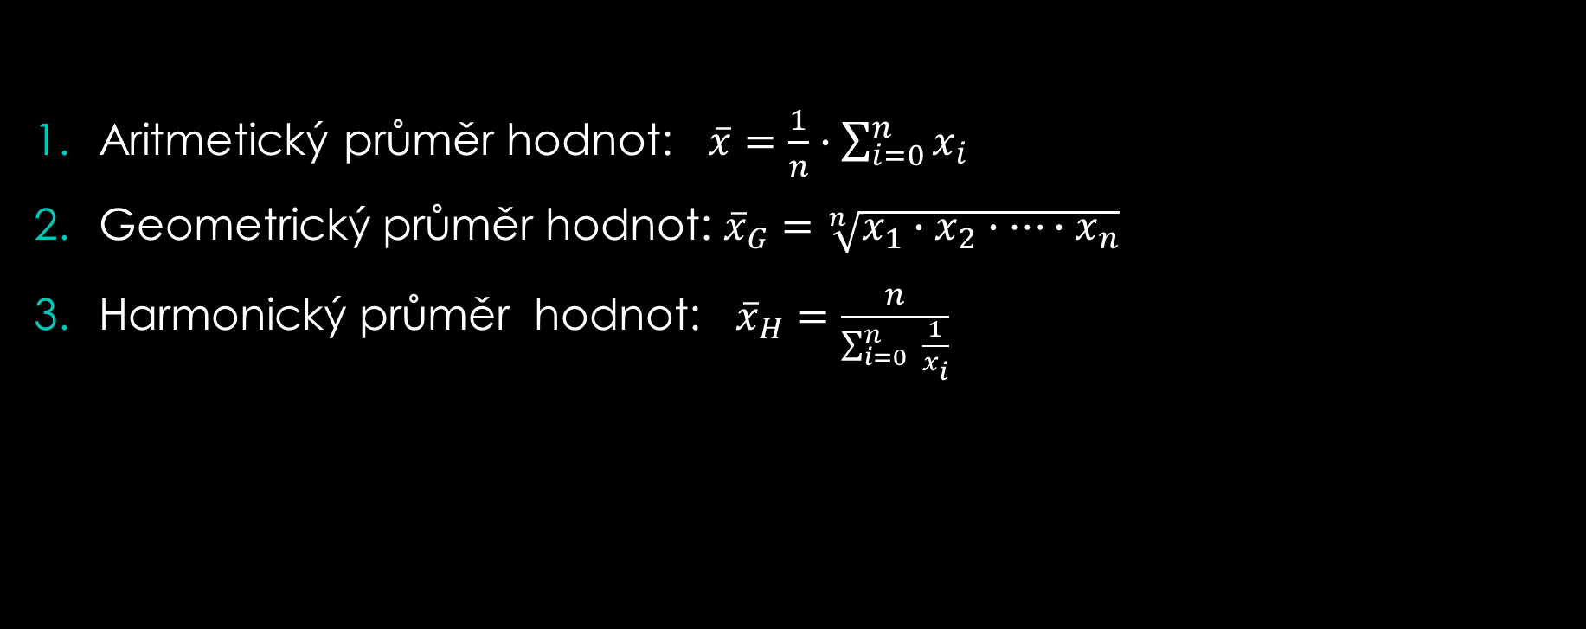
Máme tedy výběrový soubor a chceme spočítat průměr jeho hodnot:
Aritmetický průměr hodnot: $\overline{x}=\frac{1}{n}∙\sum_{i=0}^{n}{x_{i}}$
Geometrický průměr hodnot: ${\overline{x}}_{G}=\sqrt[n]{x_{1}∙x_{2}∙⋯∙x_{n}}$
Harmonický průměr hodnot: ${\overline{x}}_{H}=\frac{n}{\sum_{i=0}^{n}{ \frac{1}{x_{i}}}}$

Slide 12
V jazyku R:
# slova za znakem křížku jsou poznámky, které už do příkazu v jazyku R nepište (ani ten křížek ne, jen po napsání příkazu stiskněte ENTER)

Slide 13
Vsuvka … jazyk R … Hindls, str.35, př. 1.7
v<- c(4, 4, 4, 4, 4, 6, 6, 6, 6, 6, 6, 6, 6, 6, 6, 8, 8, 8, 8, 8, 8, 8, 8, 8, 8, 8, 8, 11, 11, 11, 11,11,11,11,11,11,11,11,11,11,11,11,12,12,12,12,12,12,12,12) přiřadí výběrový soubor do vektoru „v“ (pozn.: c=column … sloupcový vektor)
summary(v) # najde průměr, medián, min, max, dolní (1.) kvartil, horní (3.) kvartil souboru naměřených hodnot
table(v) # spočítá četnosti hodnot v souboru „v“

Slide 14
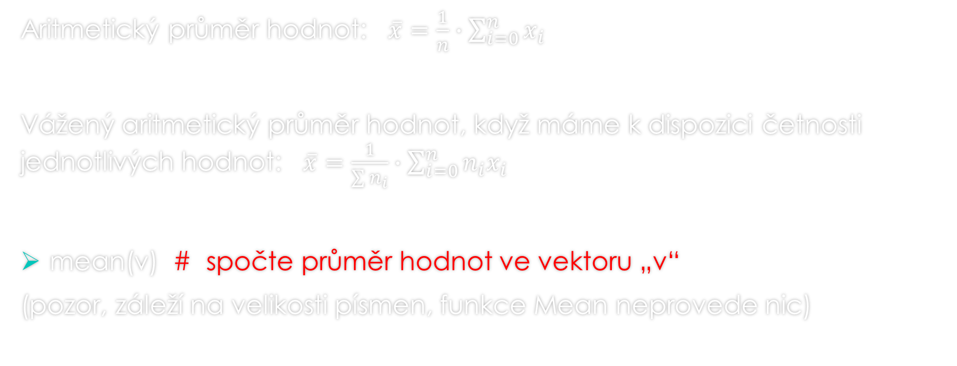
1. Aritmetický průměr = běžný průměr libovolných reálných hodnot
Aritmetický průměr hodnot: $\overline{x}=\frac{1}{n}∙\sum_{i=0}^{n}{x_{i}}$
Vážený aritmetický průměr hodnot, když máme k dispozici četnosti jednotlivých hodnot: $\overline{x}=\frac{1}{\sum{n_{i}}}∙\sum_{i=0}^{n}{n_{i}x_{i}}$
mean(v) # spočte průměr hodnot ve vektoru „v“
(pozor, záleží na velikosti písmen, funkce Mean neprovede nic)

Slide 15
příklad
Hindls, str.32, příklad 1.5 … a) průměr, b) vážený průměr

Slide 16
2. Geometrický průměr … vyjadřuje např. průměrný roční nárůst produkce za n let
Př.: Hodnoty růstu v procentech byly za posledních 5 let 101,3 %, 108,5 %, 100,6 %, 98,7 %, 102,3 %.Vypočtěte průměrný roční nárůst za dané pětileté období:
Hindls, str. 35, př. 1.8. … geom. průměr, vážený geom. průměr
V jazyce R:
geometric <- function (x) exp(mean(log(x))) # definice funkce
geometric(v) # spočte průměr geometrický v souboru měření „v“

Slide 17
Důležitá poznámka k jazyku R:
Pokud v R nadefinujeme funkce geometric(v), harmonic(v), dále např. výpočet rozptylu (viz cvičení 2) pomocí funkce rozptyl(v)
a dáme při vypínání prostředí R volbu uložit „workspace“ YES,
tak při dalším spuštění je obsah všech proměnných, včetně všech funkcí, znovu nastaven, tj. lze pokračovat v rozdělané práci, používat nadefinované funkce, apod.
(při uložení několika různých workspace pod různými jmény je možné nahrát proměnné a funkce různých projektů podle názvu daného workspace)

Slide 18
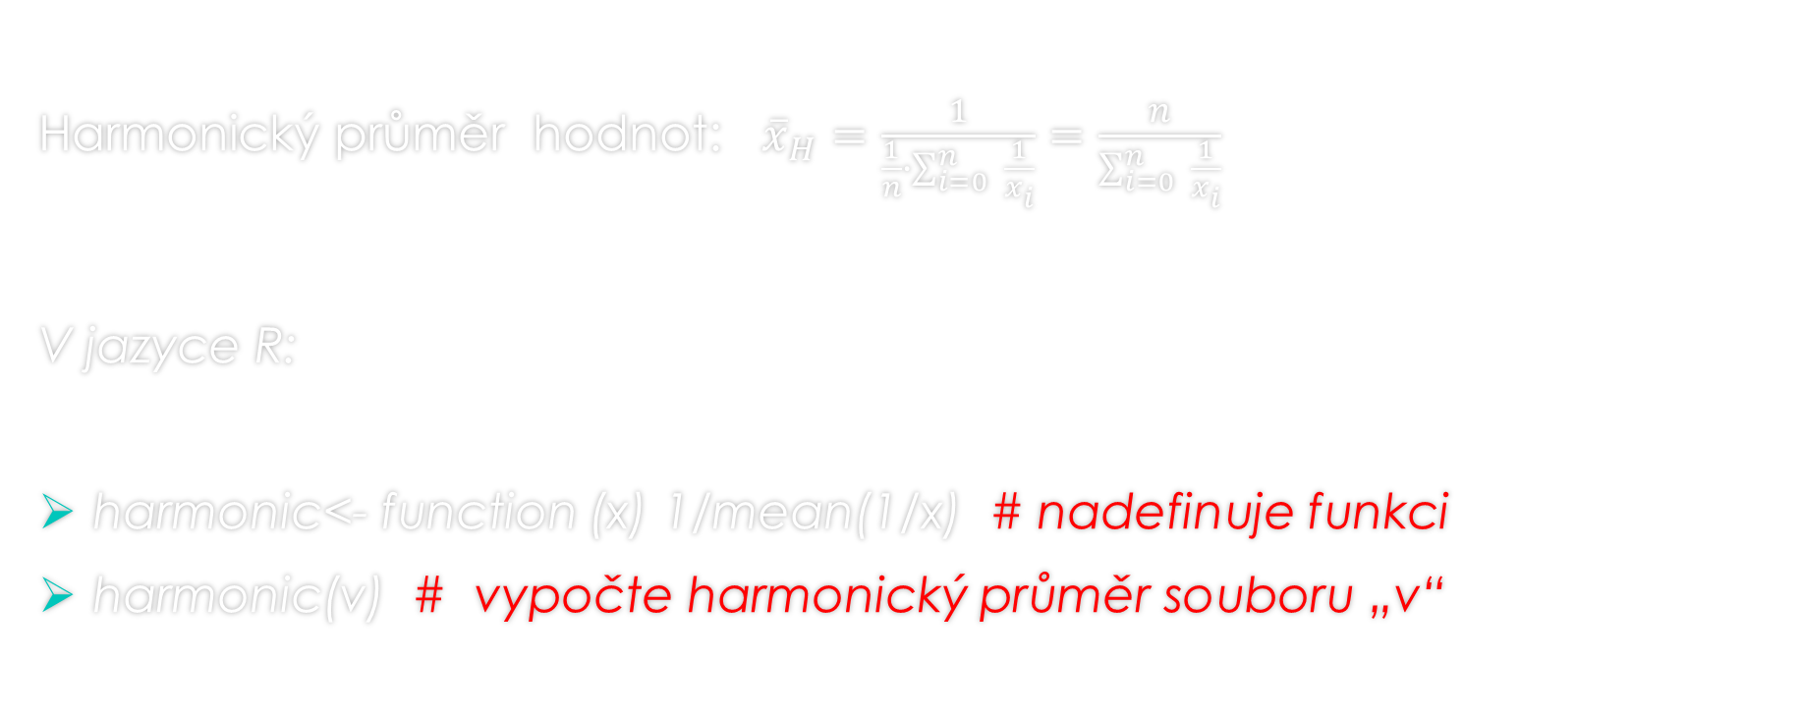
3. Harmonický průměr = převrácená hodnota průměru převrácených hodnot:
Harmonický průměr hodnot: ${\overline{x}}_{H}=\frac{1}{\frac{1}{n}∙\sum_{i=0}^{n}{ \frac{1}{x_{i}}}}=\frac{n}{\sum_{i=0}^{n}{ \frac{1}{x_{i}}}}$
V jazyce R:
harmonic<- function (x) 1/mean(1/x) # nadefinuje funkci
harmonic(v) # vypočte harmonický průměr souboru „v“

Slide 19
příklady
Crawley, str. 118, slon chodí po obvodu čtverce o straně 2km, po každé straně jinou rychlostí (1 km/hod, 2 km/hod, 4 km/hod, 1km/hod) … jaká je jeho průměrná rychlost?
Hindls, str.36-37, př. 1.7 … harm-průměr, vážený harm-průměr
c) Hindls, str. 343-363 … využití váženého harmonického průměru u Paascheho indexu v ekonomii!!!!

Slide 20
Domácí úkol:
Naučte se výpočty z této hodiny buď pomocí freewaru R, nebo se naučte tyto věci počítat na své kalkulačce
Do cvičení si noste minimálně kalkulačku
U prověrek budete moci použít laptop s jazykem R, nebo kalkulačku, ovšem telefony nebudou povoleny

Slide 21
Děkuji za pozornost
(matematika pro gymnázia – komb a pst)
Statistické údaje o škodlivosti kouření vztahuje každý kuřák jen na ostatní kuřáky
Při interpretaci statistických údajů buďte opatrní. Každý pátý člověk na světě je sice Číňan, ale mezi svými spolužáky patrně žádného nenajdete.
Starší bratr snědl svůj oběd i oběd mladšího bratra. Oba snědli v průměru jeden oběd.

